Slide 1
Support de Formation
« Le repérage précoce et l’intervention brève
Alcool-tabac-cannabis auprès des jeunes »

Slide 2
Module 2 :
  SE SENTIR LEGITIME POUR REPERER
    Travail sur l’expression des freins et des leviers au repérage par les professionnels
    Sensibiliser les professionnels à la nécessité de repérer au travers de données épidémiologiques

Slide 3
Travail sur l’expression des freins et des leviers
au repérage par les professionnels

Slide 4
Travail sur l’expression des freins au repérage par les professionnels
Permet d’échanger sur ce qui fait qu’un professionnel repère ou ne repère pas l’usage de substances psychoactives
OBJECTIFS :
  Lever la résistance au repérage
  Se sentir à l’aise pour aborder l’usage des consommations et pratiquer le RPIB
  Sensibiliser les professionnels à la nécessité de repérer au travers de données épidémiologiques

Slide 5

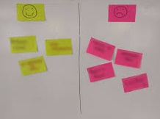
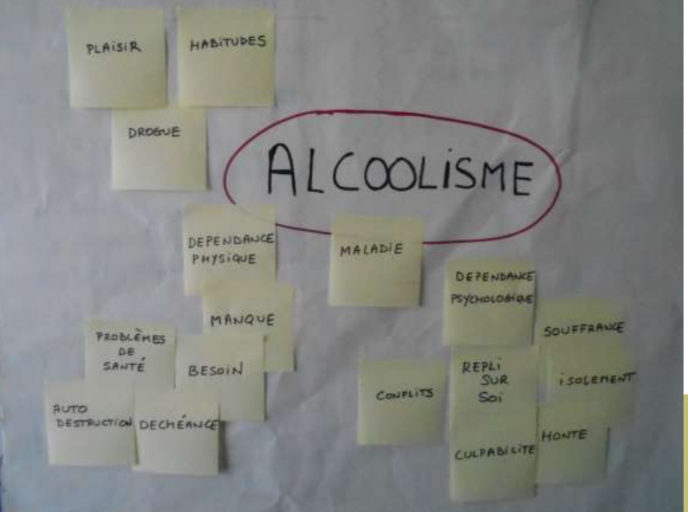
Outils d’animation :
Brainstorming / Métaplan
  A l’aide de post-it de deux couleurs différentes faites exprimer les freins et les leviers :
  « Qu’est-ce qui fait qu’un professionnel repère ou ne repère pas ? »
  Puis échanger en groupe sur les freins et les leviers envisageables

Slide 6
b) Sensibiliser les professionnels à la nécessité de repérer au travers
des données épidémiologiques

Slide 7
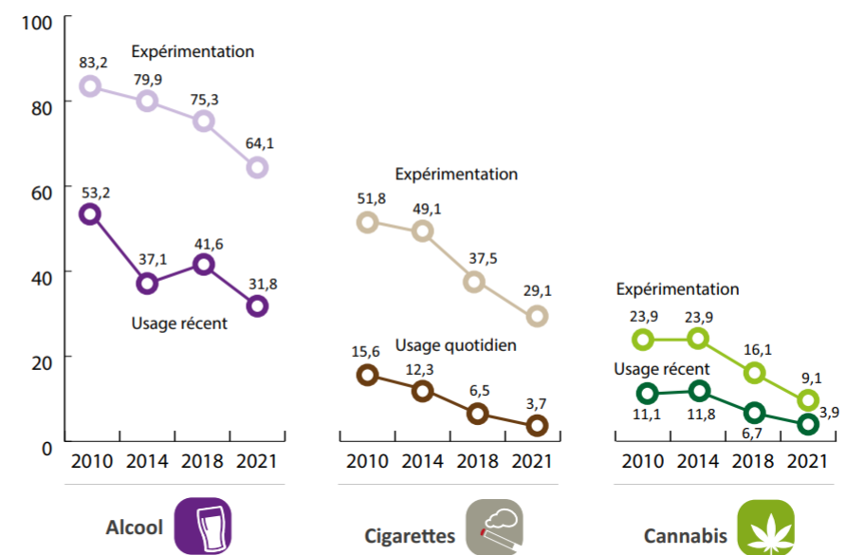
Données épidémiologiques :
Alcool-Tabac-Cannabis
Évolution 2010-2021 des usages de boissons alcoolisées, de tabac (cigarettes) et de cannabis des élèves de 3e (%)
L’alcool reste la première substance psychoactive diffusée à l’adolescence
Source : EnCLASS 3e - exploitation -Usages d’alcool, de tabac et de cannabis chez les élèves de 3e en 2021 tendances 148 publié Décembre 2021

Slide 8
Données épidémiologiques :
Alcool-Tabac-Cannabis
A 17 ans, les jeunes sont 11,7 % à n’avoir jamais expérimenté l’alcool, le tabac ou le cannabis
Une consommation liée à la situation scolaire :
Usage régulier en % | Elèves | Apprentis | Sortis du système scolaire
Tabac quotidien | 22 % | 47,3 % | 57 %
Alcool régulier | 7,5 % | 18,4 % | 12,6 %
Cannabis régulier | 6 % | 14,3 % | 21,1 %
Source : ESCAPAD 2017, OFDT

Slide 9
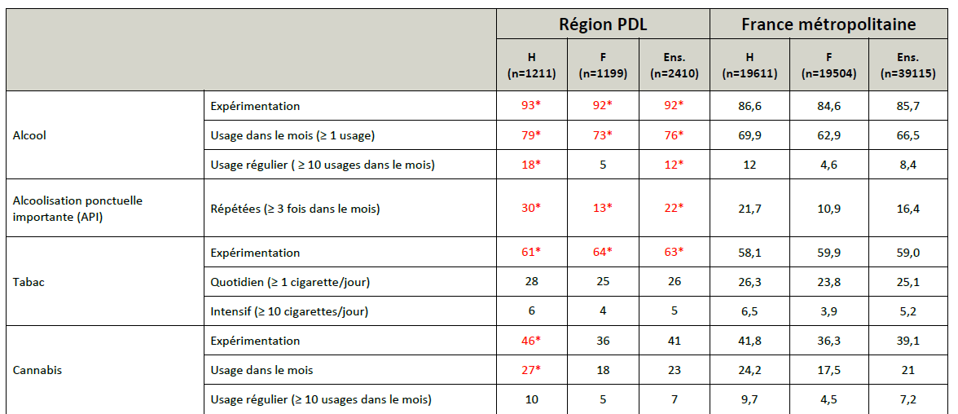
Données épidémiologiques :
Alcool-Tabac-Cannabis
Usages de produits psychoactifs à 17 ans en 2017 dans la région Pays de la Loire et en France métropolitaine (%)
Source : ESCAPAD 2017, OFDT
Note : Les prévalences régionales sont arrondies à l’unité près pour des raisons d’effectif.
Note de lecture : 61* signifie que le niveau d’expérimentation de tabac des garçons dans la région est supérieur (test de Chi2 au seuil 0,05) à celui de leurs homologues du reste de la France.

Slide 10
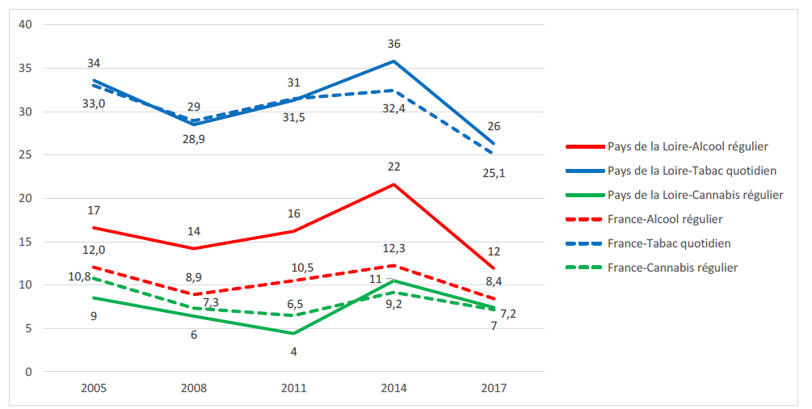
Données épidémiologiques :
Alcool-Tabac-Cannabis
Evolution des usages quotidiens de tabac et des usages réguliers d’alcool et de cannabis à 17 ans dans la région Pays de la Loire et en France métropolitaine entre 2005 et 2017 (%)
Sources : ESCAPAD 2005, 2008, 2011, 2014, 2017, OFDT
Mise à jour : décembre 2021

Slide 11
Données épidémiologiques :
Usages d’alcool
Comparée aux autres pays européens, la France se démarque par des niveaux d’expérimentation de boissons alcoolisées nettement plus élevés à 11 et 13 ans (respectivement 32 % et 49 %).
Si l’écart au niveau de l’expérimentation disparaît à 16 ans, les jeunes Français ont un usage au cours du mois (53 %) qui demeure en revanche parmi les plus élevés en Europe avec les Italiens, les Hongrois ou encore les Croates.
Le niveau d’alcoolisations ponctuelles importantes (API) des adolescents français est comparable
à la moyenne européenne (34 %), sans évolution notable depuis 20 ans.
Sources : ESPAD 1999, ESPAD 2019, exploitation OFDT

Slide 12
Données épidémiologiques :
Expérimentation alcool à 13 ans
en 2018 en Europe (%)
Expérimentation : au moins un usage au cours de la vie.
France : 49 %
Italie : 37 %
Espagne : 29 %
Norvège : 14 %
Suède : 18 %
OFDT :
20 ans d’évolutions des usages de drogues en Europe à l’adolescence :
Niveaux d’expérimentation d’alcool à 13 ans en 2018 en Europe (%)

Slide 13
Données épidémiologiques :
API au cours du mois à 16 ans
En 2018 en Europe %
Alcoolisation ponctuelle importante (API) :
avoir bu au moins 5 verres d’alcool standards (ou unités d’alcool) lors d’une même occasion.
France : 34 %
Italie : 35 %
Espagne : 34 %
Norvège : 16 %
Suède : 20 %
OFDT :
20 ans d’évolutions des usages de drogues en Europe à l’adolescence :
Niveaux des alcoolisations ponctuelles importantes (API) au cours du mois à 16 ans en 2019 en Europe (%)

Slide 14
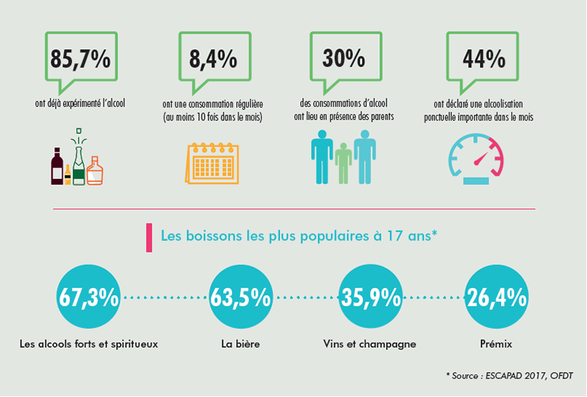
Données épidémiologiques :
Alcool
➲ L’alcool responsable de 22% des accidents mortels chez les 18/24 ans

Slide 15
Données épidémiologiques :
Usage tabac
L’expérimentation tabagique s’accélère au fil de l’adolescence : elle concerne
4 % des adolescents français à 11 ans,
14 % à 13 ans
45 % à 16 ans.
Le tabagisme quotidien à 16 ans a été divisé par deux en 20 ans, passant de 31 % en 1999 à 12 % en 2019.
Cette diminution constante de la consommation de cigarettes s’inscrit dans une tendance majoritaire en Europe, à l’exception de la Roumanie où les adolescents de 16 ans rapportent un tabagisme supérieur à celui de 1999.
Cette baisse du tabagisme constitue l’évolution la plus remarquable parmi l’ensemble des usages de substances
psychoactives observés depuis un quart de siècle chez les adolescents.
Sources : OFDT tendances 143 février 2021 : 20 ans d’évolutions des usages de drogues en Europe à l’adolescence

Slide 16
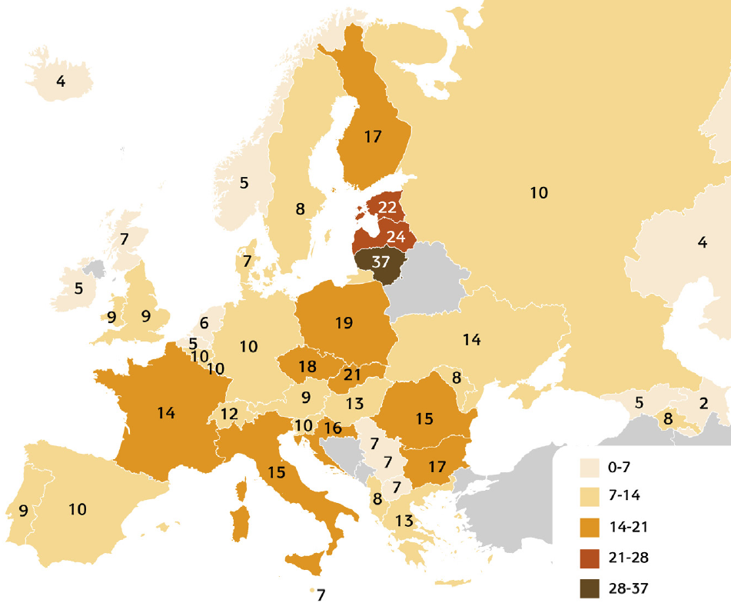
Données épidémiologiques :
Expérimentation tabac à 13 ans
en 2018 en Europe (%)
Expérimentation : au moins un usage au cours de la vie.
France : 14 %
Italie : 15 %
Espagne : 10 %
Norvège : 5 %
Suède : 8 %
OFDT :
20 ans d’évolutions des usages de drogues en Europe à l’adolescence :
Niveaux d’expérimentation du tabac à 13 ans en 2018 en Europe (%)

Slide 17
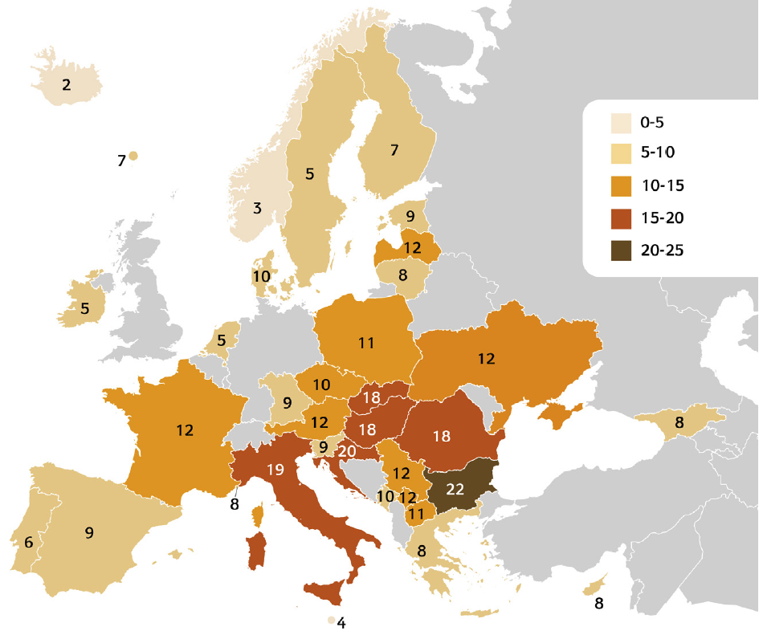
Données épidémiologiques :
Usage quotidien tabac à 16 ans
en 2019 en Europe (%)
Usage quotidien :
avoir fumé au moins une fois par jour au cours des 30 jours précédant l’enquête.
France : 12 %
Italie : 19 %
Espagne : 9 %
Norvège : 3 %
Suède : 5 %
OFDT :
20 ans d’évolutions des usages de drogues en Europe à l’adolescence :
Niveaux d’usage quotidien de tabac à 16 ans en Europe en 2019 (%)

Slide 18
Données épidémiologiques :
Tabac
Le tabac, plus répandu dans les milieux défavorisés
15 % des jeunes fument du tabac plusieurs fois par jour.
On observe une augmentation de la consommation avec l’âge :
  5 % chez les 14-17 ans,
  15 % chez les 18-22 ans
  et plus d’un quart (27 %) chez les 23-24 ans
Plus le revenu mensuel net du foyer est bas, plus le pourcentage de jeunes qui fument plusieurs fois par jour est élevé :
  21 % en dessous de 1 250 euros,
  17 % entre 1 251 et 2 000 euros,
  13 % entre 2 001 et 3 000 euros,
  12 % au-dessus de 3 000 euros.
Maso, M., Limousin, M., Reynaud, M., Delage, V., & Reynié, D. (2018). Les addictions chez les jeunes (14-24 ans). Fondation pour l’innovation politique. https://books.google.fr/books?id=DPbsuQEACAAJ

Slide 19
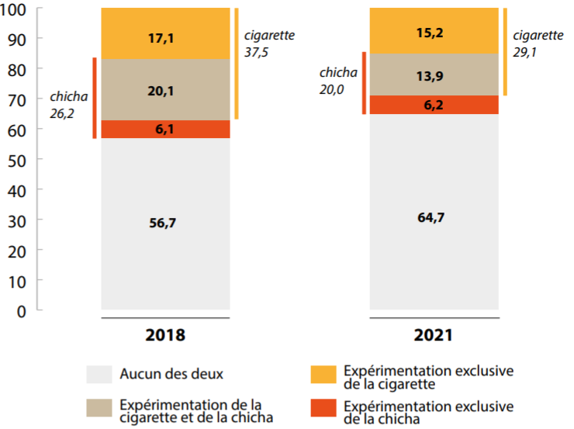
Données épidémiologiques :
Tabac-Chicha
Expérimentation de la cigarette et de la chicha
parmi les élèves de 3e en 2018 et 2021(%)
Source : EnCLASS 3e - exploitation OFDT Note : compte tenu des données manquantes pour les deux indicateurs (cigarette et chicha), les sommes des expérimentations croisées ne correspondent pas totalement aux prévalences mentionnées en marge.

Slide 20
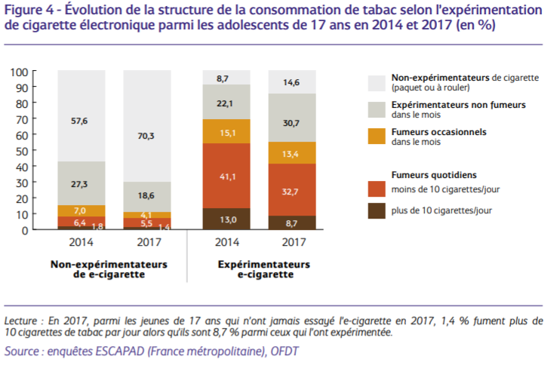
Données épidémiologiques :
Tabac-Cigarette électronique
Évolution de la structure de la consommation de tabac selon l’expérimentation de cigarette électronique parmi les adolescents de 17 ans
en 2014 et 2017 (en %) en France
Source : enquêtes ESCAPAD (France métropolitaine), OFDT

Slide 21
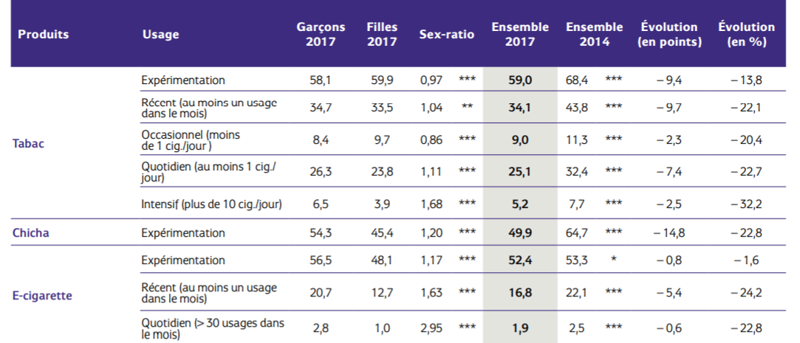
Données épidémiologiques :
Tabac – Chicha – E-cigarette
Les niveaux d’usage de tabac-Chicha- E-cigarette par sexe à 17 ans en 2017 et leur évolution par rapport à 2014 (%)
Légende : *, **, *** : test du chi-2 significatif respectivement au seuil 0,05, 0,01, 0,001. En raison de la très grande puissance statistique obtenue avec les effectifs des deux enquêtes, les évolutions en points et en pourcentages ont été précisées entre 2014 et 2017 lorsque cela était possible.
Source : enquêtes ESCAPAD 2014, 2017 (France métropolitaine), OFDT publiée en 2018

Slide 22
Données épidémiologiques :
Cannabis
Un usage de cannabis en net recul chez les élèves de troisième en 2021 à l’instar du tabac et de l’alcool en France
Expérimentation : 9,1 % soit presque trois fois moins qu’en 2010 (23,9 %).
Usage au cours du mois précédant l’enquête : 3,9 % soit divisé par trois par rapport à 2010 (11,1 % )
Bien que très minoritaires, 1,0 % des élèves de 3e semblent déjà installés dans une consommation régulière
1,4 % seraient potentiellement en situation de dépendance vis-à-vis du cannabis, selon leur score au Cannabis Abuse Screening Test (CAST / www. ofdt.fr).
Source : EnCLASS 3e - exploitation OFDT Note : compte tenu des données manquantes pour les deux indicateurs (cigarette et chicha), les sommes des expérimentations croisées ne correspondent pas totalement aux prévalences mentionnées en marge.

Slide 23
Données épidémiologiques :
Cannabis
Substance illicite la plus expérimentée par les adolescents européens
La France affiche des prévalences d’usage de cannabis à l’adolescence parmi les plus élevées d’Europe :
En 2019, 23 % des jeunes Français de 16 ans ont déclaré avoir fumé au moins une fois du cannabis au cours de leur vie ( voir carte : Niveaux d’expérimentation de cannabis à 16 ans en 2019 en Europe (%))
Et 13 % au cours du mois ( voir carte : Niveaux d’usage de cannabis au cours du mois à 16 ans en 2019 en Europe (%)) avec des différences de genre importantes qui perdurent.
Ces niveaux se rapprochent néanmoins de la moyenne européenne, sous l’effet conjugué du recul continu des usages à 16 ans en France depuis 1999 et de leur augmentation dans la majorité des pays européens, y compris parmi les plus consommateurs comme l’Italie.
Sources : OFDT tendances 143 février 2021 : 20 ans d’évolutions des usages de drogues en Europe à l’adolescence

Slide 24
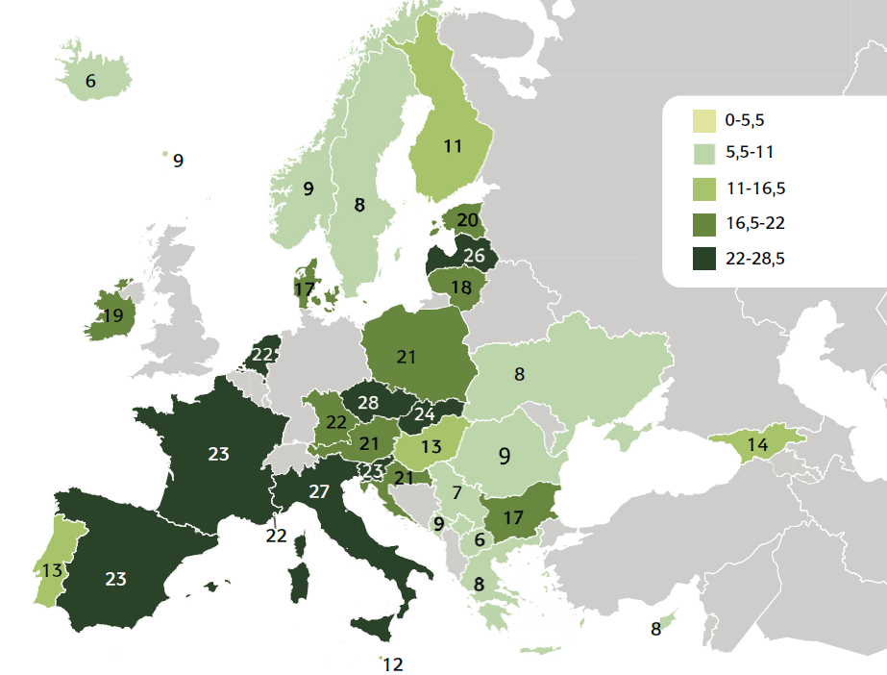
Données épidémiologiques :
Expérimentation Cannabis à 16 ans
en 2019 en Europe (%)
Expérimentation : au moins un usage au cours de la vie
France : 23 %
Italie : 27 %
Espagne : 23 %
Norvège : 9%
Suède : 8 %
OFDT :
20 ans d’évolutions des usages de drogues en Europe à l’adolescence :
Niveaux d’expérimentation de cannabis à 16 ans en Europe en 2019 (%)

Slide 25
Données épidémiologiques :
Usage de Cannabis au cours du mois à 16 ans
en 2019 en Europe (%)
Usage récent (ou dans le mois) : au moins un usage au cours des 30 jours précédant l’enquête
France : 13 %
Italie : 15 %
Espagne :12 %
Norvège : 4 %
Suède : 3 %
OFDT :
20 ans d’évolutions des usages de drogues en Europe à l’adolescence :
Niveaux d’usage de cannabis au cours du mois à 16 ans en Europe en 2019 (%)

Slide 26
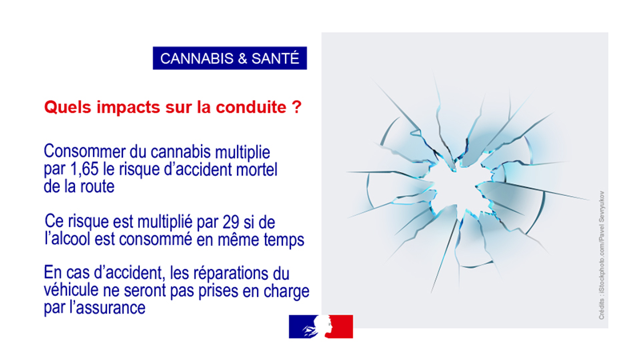
Données épidémiologiques :
Cannabis
En 2019, 731 personnes ont été tuées en France dans un accident impliquant un conducteur positif aux stupéfiants.
Le cannabis potentialise les effets de l’alcool, des barbituriques, des amphétamines…

